Slide 1
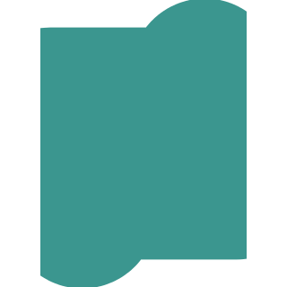
MODULE 8
Acheter son premier USDT sur Terex
TEREX ACADEMY
Formation Crypto & Blockchain

Slide 2
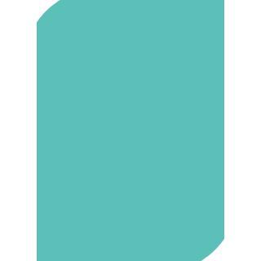


SOMMAIRE
Module 8
1
Comment Terex fonctionne
2
Étape 1 — Choisir le montant et le réseau
3
Étape 2 — Renseigner votre adresse
4
Étape 3 — Payer via Wave ou Orange Money
5
Étape 4 — Recevoir vos USDT

Slide 3

Leçon 1 / 5
Comment Terex fonctionne
Acheter son premier USDT sur Terex

Slide 4
Terex est une plateforme d'échange peer-to-peer entre le franc CFA (via mobile money) et l'USDT.
Notre mission : rendre l'achat de crypto simple, rapide et sécurisé pour les Africains de l'Ouest.
Module 8 — Leçon 1

Slide 5
Ce que vous pouvez faire sur Terex
Acheter des USDT en payant en franc CFA via Wave ou Orange Money.
Vendre des USDT et recevoir vos francs CFA sur Wave ou Orange Money.
Choisir votre réseau : TRC20, BEP20, ERC20, Polygon, Solana, Aptos.
Suivre vos transactions dans un historique clair et transparent.

Slide 6
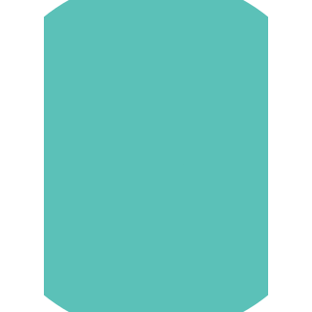
Comment nous fonctionnons
Contrairement aux grosses plateformes internationales, Te...
Cela veut dire :
Vous devez avoir un wallet à vous (voir Module 6).
t PAS vos cryptos. C'est ce qu'on appelle un modèle « non-custodial » : vous nou
Vos USDT arrivent chez vous, pas dans un compte Terex.
Il n'y a rien à retirer, rien à débloquer — vous êtes maî...
nds dès la fin de la transaction.

Slide 7
Le processus type d'un achat
Vous entrez le montant en CFA (ex : 60 000 CFA).
Le système calcule le nombre de USDT que vous allez recevoir au taux du jour.
Vous choisissez le réseau (TRC20 recommandé).
Vous renseignez l'adresse de votre wallet.
Vous payez via Wave ou Orange Money.
Nous validons le paiement et envoyons les USDT.
Vous les recevez dans votre wallet en quelques secondes à quelques minutes.
Module 8 — Leçon 1

Slide 8
Nos frais
Aucun frais caché.
Le taux affiché est le taux que vous obtenez.
Nous prenons une petite marge sur le taux de change (généralement 2 à 3%), c'...

Slide 9
Notre équipe
Nous sommes une équipe basée en Afrique de l'Ouest.
Notre support est disponible 24h/24 par chat et WhatsApp.
Toute question, toute inquiétude, contactez-nous — c'est ...
Les leçons suivantes détaillent chaque étape de votre pre...
n qui vous répond.

Slide 10

A RETENIR
Comment Terex fonctionne
1
Acheter des USDT en payant en franc CFA via Wave ou Orange Money.
2
Vendre des USDT et recevoir vos francs CFA sur Wave ou Orange Money.
3
Choisir votre réseau : TRC20, BEP20, ERC20, Polygon, Solana, Aptos.
4
Suivre vos transactions dans un historique clair et transparent.
5
Vous devez avoir un wallet à vous (voir Module 6).

Slide 11
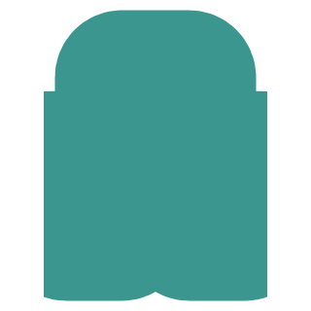
Leçon 2 / 5
Étape 1 — Choisir le montant et le réseau
Acheter son premier USDT sur Terex

Slide 12
Rendez-vous sur l'onglet « Acheter » depuis votre tableau de bord Terex. La page s'ouvre sur l'écran principal.
Module 8 — Leçon 2

Slide 13
Entrer le montant
Deux façons de saisir :
En CFA : « Je veux acheter pour 60 000 CFA de USDT ». Vous voyez alors combien de USDT vous allez recevoir.
En USDT : « Je veux exactement 100 USDT ». Vous voyez alors combien de CFA vous devez payer.
Le minimum est de 20 000 CFA par transaction. Pas de maximum sauf grosse limi...
Le taux affiché est le taux du jour, mis à jour toutes les 30 secondes. Il es...

Slide 14
Choisir le réseau
Six réseaux sont disponibles sur Terex :
Tron (TRC20) — recommandé par défaut. Le moins cher, le plus rapide, le plus utilisé en Afrique.
BNB Chain (BEP20) — utile si vous utilisez Binance ou PancakeSwap.
Ethereum (ERC20) — universel mais frais élevés. Choisissez-le si votre destinataire l'exige.
Polygon — quasi gratuit, écosystème NFT et jeux.
Solana — ultra rapide, quasi gratuit, très utilisé pour les paiements.
Aptos — nouvelle génération, si votre wallet le supporte.
Module 8 — Leçon 2

Slide 15
Comment choisir ?
Posez-vous une seule question : quel wallet ai-je créé et quel réseau utilise-t-il ?
Trust Wallet, MetaMask, Binance → tous supportent TRC20 et BEP20. Prenez TRC20 pour économiser sur les frais.
Phantom → Solana uniquement.
Un wallet particulier ? Vérifiez la doc ou demandez à notre support.
Une fois le réseau choisi, cliquez sur « Continuer ». Vous passez à l'étape 2.
Module 8 — Leçon 2

Slide 16
A RETENIR
Étape 1 — Choisir le montant et le réseau
1
En CFA : « Je veux acheter pour 60 000 CFA de USDT ». Vous voyez alors combien de USDT vous allez recevoir.
2
En USDT : « Je veux exactement 100 USDT ». Vous voyez alors combien de CFA vous devez payer.
3
Tron (TRC20) — recommandé par défaut. Le moins cher, le plus rapide, le plus utilisé en Afrique.
4
BNB Chain (BEP20) — utile si vous utilisez Binance ou PancakeSwap.
5
Ethereum (ERC20) — universel mais frais élevés. Choisissez-le si votre destinataire l'exige.

Slide 17
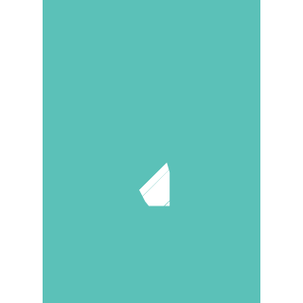
Leçon 3 / 5
Étape 2 — Renseigner votre adresse
Acheter son premier USDT sur Terex

Slide 18
C'est l'étape la plus critique de tout le processus.
Nous allons envoyer vos USDT à l'adresse que vous saisissez ici — donc une erreur = fonds perdus.
Module 8 — Leçon 3

Slide 19
Comment récupérer votre adresse
Dans votre wallet (Trust Wallet, MetaMask, Binance, etc.) :
Cherchez l'USDT sur le réseau choisi (ex : « USDT (TRC20) »).
Cliquez sur « Recevoir » ou « Deposit ».
Votre adresse s'affiche. Elle ressemble à :
Format TRC20 (Tron) : TN2G8... (commence par T, 34 caractères).
Format ERC20 / BEP20 : 0xAb3F... (commence par 0x, 42 caractères).
Format Solana : 9WzD... (Base58, 32-44 caractères).

Slide 20
Comment récupérer votre adresse
Copiez cette adresse.
Module 8 — Leçon 3

Slide 21
Coller dans Terex
Revenez sur Terex et collez l'adresse dans le champ prévu.
La plateforme vérifie automatiquement que le format correspond au réseau choisi.
Si vous vous êtes trompé, un message rouge apparaît.
Module 8 — Leçon 3

Slide 22
Les bonnes pratiques
✅ Copier-coller, jamais taper à la main : les adresses sont longues et complexes.
Une seule lettre différente = fonds perdus.
✅ Vérifier les 4 premiers et les 4 derniers caractères : après avoir collé, comparez visuellement avec votre wallet.
Certains virus (« clipboard hijackers ») remplacent votre adresse copiée par celle d'un pirate — vérifier détecte l'a...
✅ Faire un premier test avec un petit montant : pour votre tout premier achat...
Une fois que vos USDT arrivent bien, vous pouvez continuer sereinement avec d...
✅ Utiliser la fonction QR code : si vous êtes en face de votre wallet, scanne...

Slide 23
Les bonnes pratiques
Zéro erreur possible.
Module 8 — Leçon 3

Slide 24
Enregistrer votre adresse dans Terex
Si vous cochez « Enregistrer cette adresse », Terex la mémorise pour vos prochains achats.
Vous n'aurez plus qu'à la sélectionner dans une liste.
Pratique et sûr (l'adresse est stockée chiffrée dans votre compte).
Une fois l'adresse validée, cliquez sur « Continuer ». Vous passez au paiement.
Module 8 — Leçon 3

Slide 25
A RETENIR
Étape 2 — Renseigner votre adresse
1
Cherchez l'USDT sur le réseau choisi (ex : « USDT (TRC20) »).
2
Cliquez sur « Recevoir » ou « Deposit ».
3
Votre adresse s'affiche. Elle ressemble à :
4
Copiez cette adresse.

Slide 26
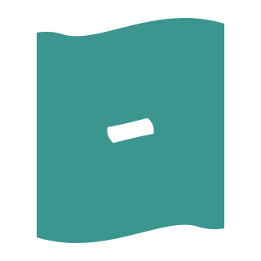
Leçon 4 / 5
Étape 3 — Payer via Wave ou Orange Money
Acheter son premier USDT sur Terex

Slide 27
À cette étape, Terex vous génère un lien de paiement Wave ou un numéro Orange Money spécifique à votre transaction.
Module 8 — Leçon 4

Slide 28
Si vous payez par Wave
Un bouton « Payer avec Wave » apparaît. Cliquez dessus.
Vous êtes redirigé vers l'app Wave (ou vers un lien QR à scanner).
Le montant et le destinataire sont pré-remplis — vous n'avez rien à modifier.
Validez le paiement dans Wave avec votre PIN.

Slide 29
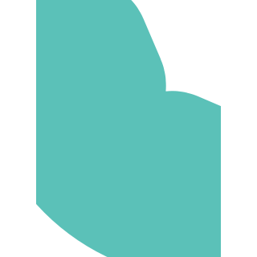
Si vous payez par Orange Money
Terex vous affiche un numéro Orange Money et le montant e...
Composez #144sur votre téléphone.
Envoyez ce montant EXACT au numéro affiché.
Notez la référence de la transaction OM que vous recevez ...
Collez cette référence dans le champ Terex prévu à cet ef...

Slide 30
Règles importantes
⚠️ Envoyez le montant EXACT affiché par Terex, au centime près.
⚠️ N'ajoutez PAS de message personnel dans le champ « description » de Wave ou OM.
⚠️ Ne fermez PAS la page Terex avant confirmation du paiement.
Module 8 — Leçon 4

Slide 31
Ce qui se passe ensuite
Dès que nous recevons votre paiement :
Notre système détecte automatiquement la transaction (généralement en 10-30 secondes).
Le statut passe de « En attente de paiement » à « Paiement reçu, envoi des US...
Nous envoyons vos USDT à votre adresse depuis notre pool de liquidités.

Slide 32
Combien de temps ?
Détection du paiement : 10-30 secondes.
Envoi et confirmation on-chain : quelques secondes à quel...
selon le réseau.
En moyenne : moins de 2 minutes entre votre paiement et l...
USDT dans votre wallet.

Slide 33
Si ça met plus de 5 minutes
Pas de panique.
Contactez notre support via le chat en bas à droite de votre écran, ou WhatsApp.
Nous vérifions en direct l'état de votre transaction et vous répondons en quelques minutes.
Module 8 — Leçon 4

Slide 34
A RETENIR
Étape 3 — Payer via Wave ou Orange Money
1
Un bouton « Payer avec Wave » apparaît. Cliquez dessus.
2
Vous êtes redirigé vers l'app Wave (ou vers un lien QR à scanner).
3
Le montant et le destinataire sont pré-remplis — vous n'avez rien à modifier.
4
Validez le paiement dans Wave avec votre PIN.
5
Terex vous affiche un numéro Orange Money et le montant exact.

Slide 35
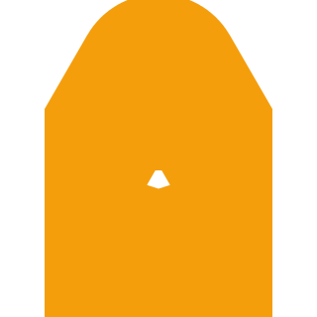
ATTENTION
Règles importantes
⚠️ Envoyez le montant EXACT affiché par Terex, au centime près.
⚠️ N'ajoutez PAS de message personnel dans le champ « description » de Wave ou OM.

Slide 36
Leçon 5 / 5
Étape 4 — Recevoir vos USDT
Acheter son premier USDT sur Terex

Slide 37
Ça y est, vos USDT arrivent. Voici ce qui se passe dans votre wallet.
Module 8 — Leçon 5

Slide 38
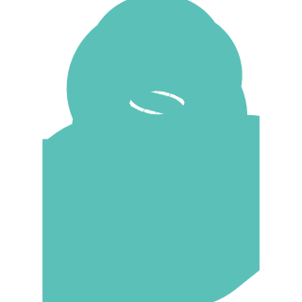
La notification
Si votre wallet (Trust Wallet, MetaMask, Binance) a les notifications activées, vous recevez une alerte push : « Vous...
Dans l'app :
Ouvrez votre wallet.
Sélectionnez USDT sur le réseau utilisé (TRC20 par exemple).
Le solde est mis à jour.
Dans l'historique, la transaction apparaît avec la mention « Received » ou « ...

Slide 39
Vérifier la transaction sur la blockchain
Toute transaction blockchain est publique. Vous pouvez la...
Pour TRC20 : tronscan.org.
Pour BEP20 : bscscan.com.
s-même sur un « explorateur » :
Pour ERC20 : etherscan.io.
Pour Solana : solscan.io.
Sur Terex, dans votre historique de commande, un bouton «...
blockchain » vous emmène directement à votre transaction sur le bon explorateur.

Slide 40
Combien de confirmations attendre ?
Dès la première confirmation, vos USDT sont utilisables.
Les confirmations suivantes ne sont importantes que pour de très gros montants.
Module 8 — Leçon 5

Slide 41
Que faire de vos premiers USDT ?
Les garder en épargne : dans votre wallet, ils gardent leur valeur en dollars.
Les envoyer à quelqu'un : voir Module 8.
Les revendre plus tard : quand vous voudrez récupérer du CFA, revenez sur Ter...
Les faire fructifier : sur certaines plateformes DeFi, on peut prêter ses USD...

Slide 42
Félicitations
Vous venez de faire votre premier achat crypto. Bienvenue dans l'écosystème.
Module 8 — Leçon 5

Slide 43
A RETENIR
Étape 4 — Recevoir vos USDT
1
Ouvrez votre wallet.
2
Sélectionnez USDT sur le réseau utilisé (TRC20 par exemple).
3
Le solde est mis à jour.
4
Dans l'historique, la transaction apparaît avec la mention « Received » ou « Received from external ».
5
Pour TRC20 : tronscan.org.

Slide 44
ATTENTION
Dès la première confirmation, vos USDT sont utilisables. Les confirmations suivantes ne sont importantes que pour de très gros montants.
Que faire de vos premiers USDT ?
• Les garder en épargne : dans votre wallet, ils gardent leur valeur en dollars.

Slide 45
Module 8 termine
Passez au module suivant pour continuer votre apprentissage.
TEREX ACADEMY
terangaexchange.com

